Slide 1
Impedanstilpasning ved hjælp af Smith kortet
Historien begynder, da jeg med min Rigexpert AA-54 analyzer målte SWR og impedans på min Fritzel FB33 yagi, der dækker 20, 15 og 10 meter.
Målingerne gav nedenstående resultat.
Z står for den samlede, komplekse impedans, der indeholder R for den ohmske del og X for den imaginære del af impedansen.

Slide 2
Før impedanstilpasning
Frekvens | SWR | Z | R | X
14200 kHz | 1.4 | 35.8 | 35.8 | 0.9
21250 kHz | 1.7 | 30 | 29.8 | -3.1
28450 kHz | 1.9 | 36.4 | 31.9 | -17.5

Slide 3
Her finder du Smith kortet
http://www.fritz.dellsperger.net/smith.html

Slide 4
1. Klik på Keyboard

Slide 5
2. Indsæt den ohmske del (re) og den imaginære del (im) af impedansen samt frekvens. Klik på OK.

Slide 6
3. DP1 viser, hvor din antenne ligger på Smith kortet

Slide 7
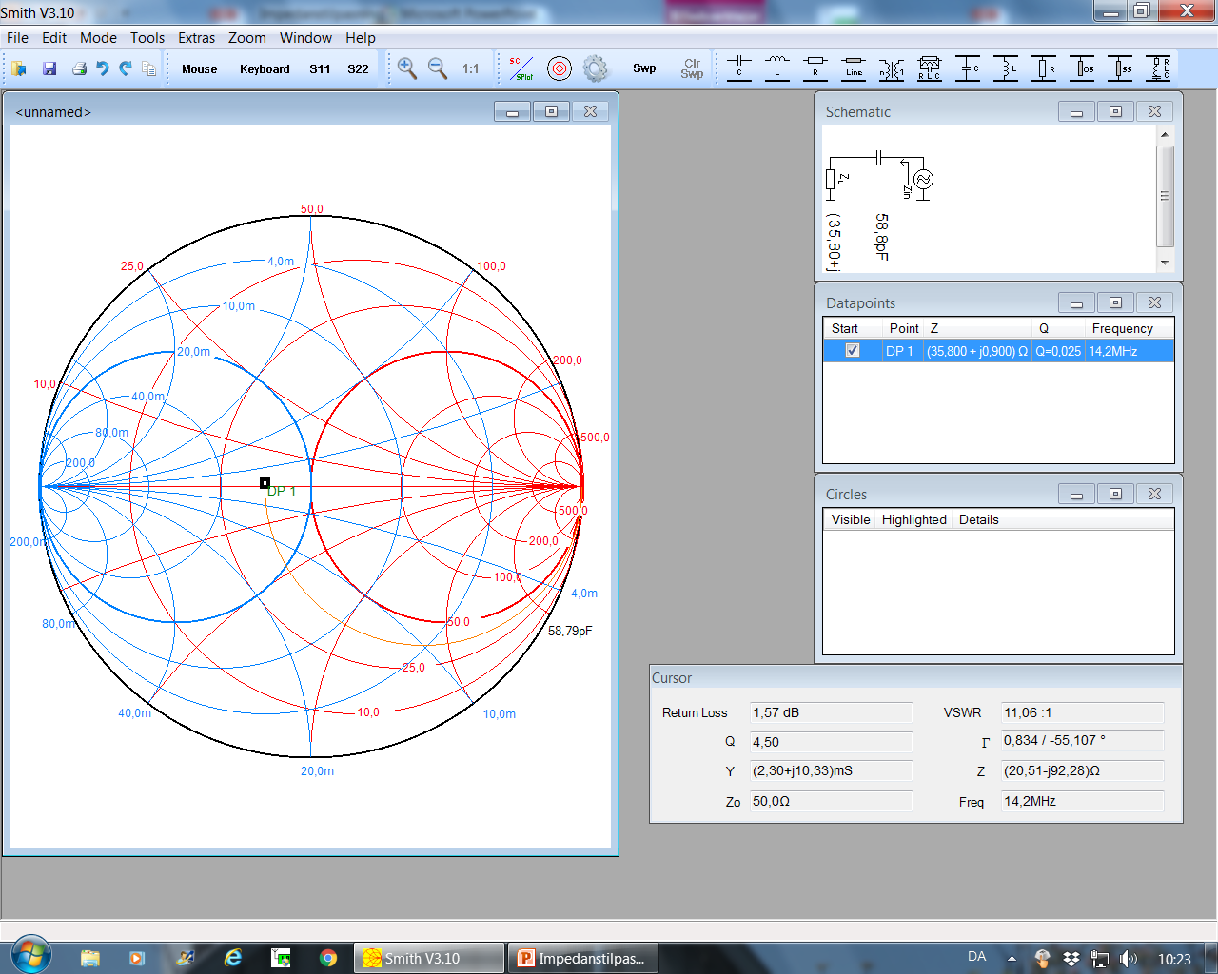
4. Højreklik på DP1. Så ser du i hvilken retning du skal gå for at nå punktet, hvor den røde og den blå cirkel møder hinanden.

Slide 8
5. Hvordan når du fra DP1 til TP2? Vælg fx en seriekapacitet fra værktøjslinjen i øverste højre side.

Slide 9
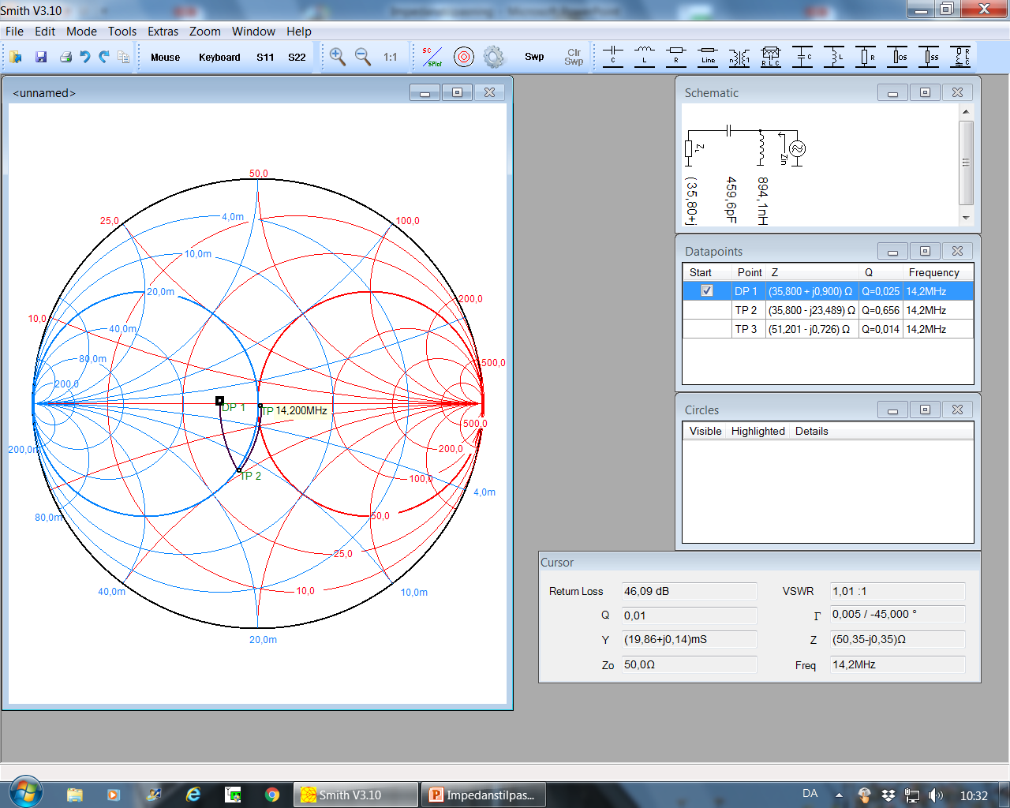
6. Hvordan når du i mål fra TP2 til punktet, hvor den blå og den røde cirkel møder hinanden? Vælg fx en spole fra værktøjslinjen.

Slide 10
Løsning
1. Seriekapacitet på 459,6 pF
2. Parallelinduktion (spole) på 0.894 uH

Slide 11
Efter impedanstilpasningen
Frekvens | SWR | Z | R | X
14200 | 1.06 (1.4) | 47.8 (35.8) | 47.8 (35.8) | -1.5 (0.9)
21250 | 1.07 (1.7) | 47.5 (30.0) | 47.4 (29.8) | 2 (-3.1)
28450 | 1.04 (1.9) | 48.4 (36.4) | 48.2 (31.9) | 1.4 (-17.5)

Slide 12
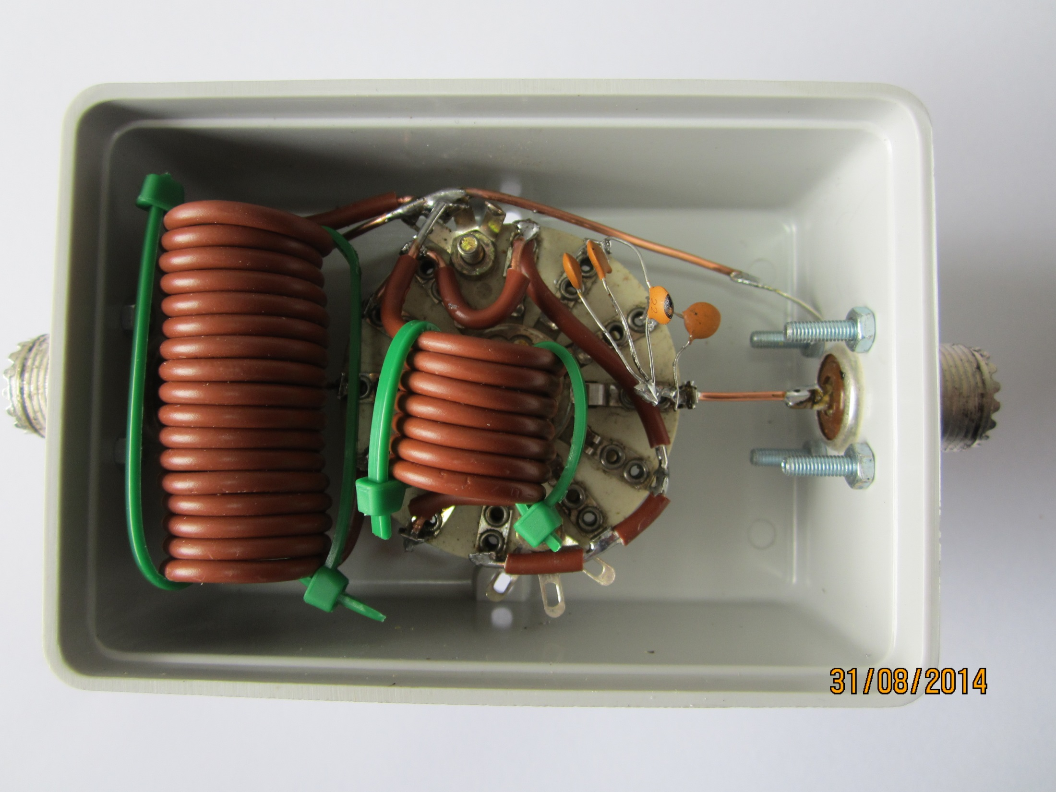

Slide 13
